Slide 1
স্বাগতম
অষ্টম শ্রেণির সকল ছাত্রীবৃন্দ

Slide 2
পরিচিতি
মোঃনুরুল আলম
সহকারী শিক্ষক (কৃষি)
সুফী ফতেহ্ আলী ওয়াইসী মহিলা দাখিল মাদ্রাসা
লোহাগাড়া,চট্টগ্রাম।
ইমেইল-Nurul.alam.armanctg@gmail.com
মোবাইল-০১৮১৩৮৮৫৫৬৫

Slide 3
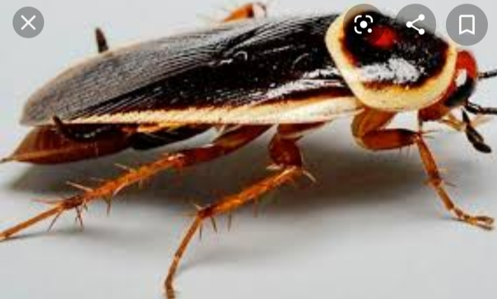
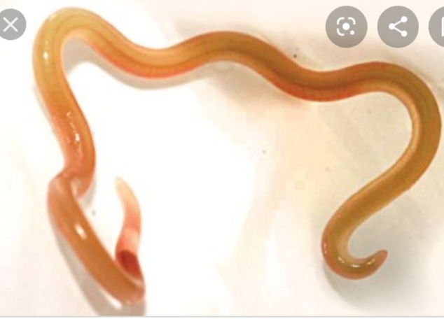
* প্রাণিগুলো দেখতে কি একই রকম?একই বৈশিষ্ট্য?

Slide 4
বিষয়ঃ বিজ্ঞান
অধ্যায়ঃ প্রথম

Slide 5
আজকের পাঠঃ প্রাণিজগৎ এর শ্রেণিবিন্যাস

Slide 6
শিখনফল
অমেরুদণ্ডী প্রাণির শ্রেণিবিন্যাস করতে পারবে।
মেরুদণ্ডী প্রাণির শ্রেণিবিন্যাস করতে পারবে।

Slide 7
*শ্রেণিবিন্যাস কী?
# সহজে সুশৃঙ্খলভাবে বিশাল প্রাণিজগৎকে জানার জন্য এর বিন্যাস্ত করার প্রয়োজন। আর বিন্যাস্ত করার পদ্বতিকে শ্রেণিবিন্যাস বলে।

Slide 8
** প্রকৃত বিজ্ঞানী ক্যারোলাস লিনিয়াসকে শ্রেণিবিন্যাসের জনক বলে
দ্বিপদ নামকরণঃ- একটি জীবের বৈজ্ঞানিক নাম দুই অংশ বা পদবিশিষ্ট হয়। এই নামকরণকে দ্বিপদ নামকরণ বা বৈজ্ঞানিক নামকরণ বলে।
যেমন-Homo Sapiens।

Slide 9
জীবজগৎ
মনেরা | প্রোটিস্টা | ফানজাই | প্ল্যানটি | অ্যানিম্যালিয়া

Slide 10
# একনজরে অ্যানিম্যালিয়া জগতের শ্রেণিবিন্যাস
১। পরিফেরা ২। নিডারিয়া ৩।প্লাটিহেলমিনথস ৪। নেমাটোডা ৫। অ্যানিলিডা ৬। আর্থোপ্রোডা
৭। মালাস্কা ৮। একাইনোডারমাটা
৯। কর্ডাটা

Slide 11
১। পরিফেরা
সরলতম বহুকোষী প্রাণি।
দেহপ্রাচীর অসংখ্য ছিদৃযুক্ত। এই ছিদ্রপথে পানির সাথে অক্সিজেন ও খাদ্যবস্তু পবেশ করে।
কোনো পৃথক সুগঠিত কলা, অঙ্গ ও তন্র থাকে না।
বৈশিষ্ট্য
উদাহরণ -

Slide 12
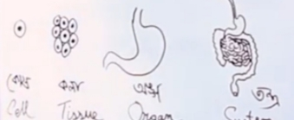
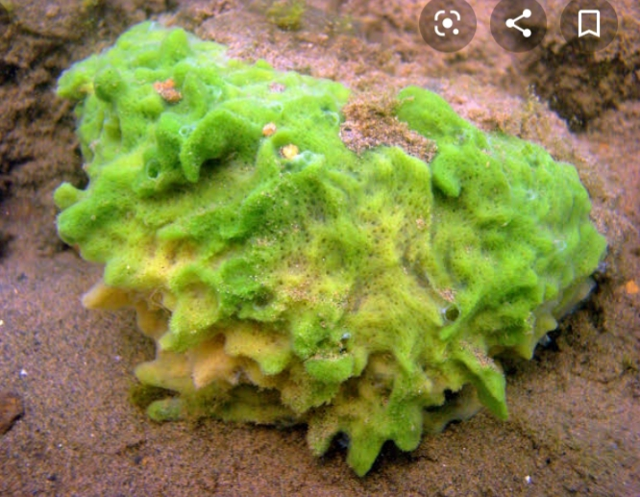
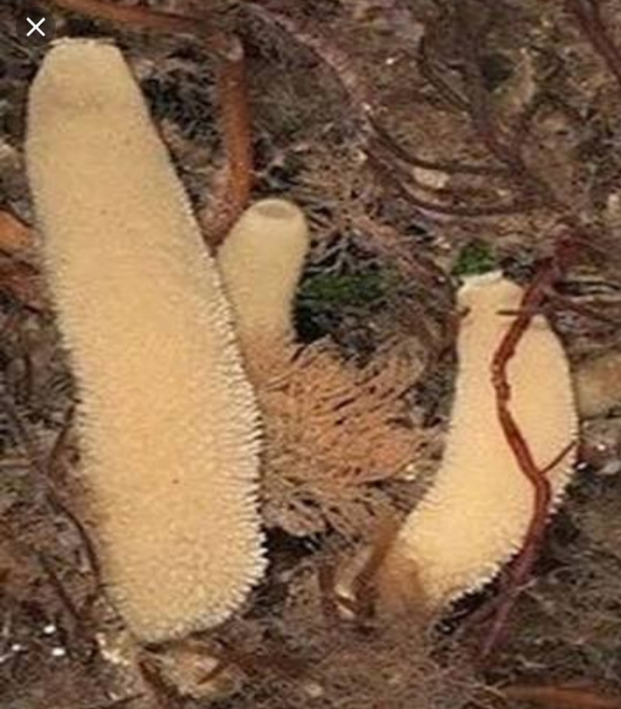
Spongilla
Scypa

Slide 13
২। নিডারিয়া
বৈশিষ্ট্য
দেহ দু’টি ভ্রুনীয় কোষস্তর দ্বারা গঠিত। দেহের বাইরের দিকের স্তরটি এক্টোডার্ম এবং ভিতরের স্তরটি এন্ডাডার্ম।
দেহ গহ্বরকে সিলেন্টরন বলে। এটা একাধারে পরিপাক ও সংবহনে অংশ নেয়।
এক্টোডার্মে নিডোব্লাস্ট নামে এক বৈশিষ্ট্যপূর্ণ কোষ থাকে। এই কোষগুলো শিকার ধরা,চলন ইত্যাদি কাজে অংশ নেয়।
উদাহরণ

Slide 14
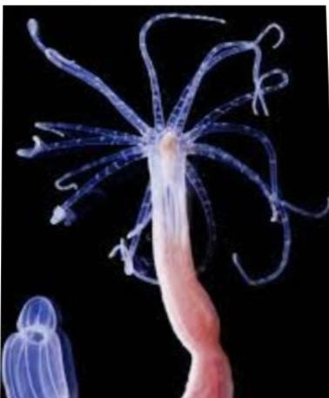
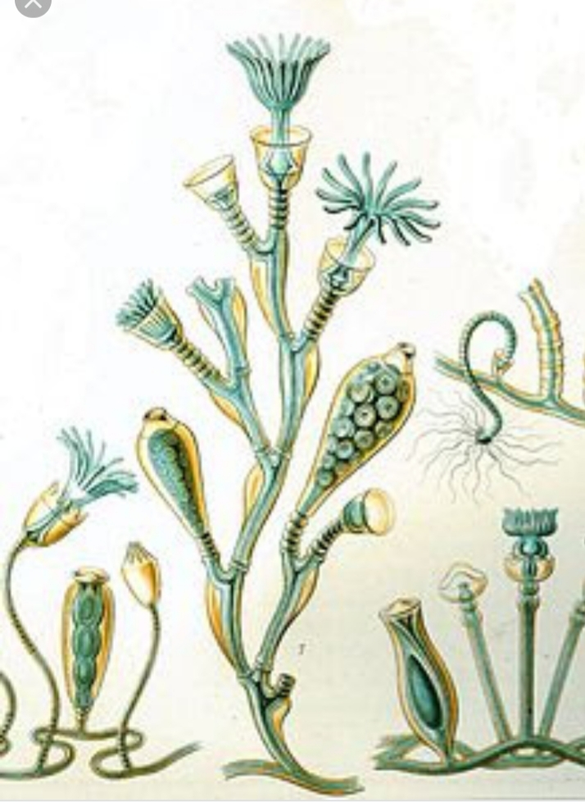
Hydra Obelia

Slide 15
৩। প্লাটিহেলমিনথেস
বৈশিষ্ট্য
দেহ চ্যাপটা, উভয়লিঙ্গ।
বহিঃপরজীবী বা অন্তঃপরজীবী।
দেহ পুরু কিউটিকেল দ্বারা আবৃত।
দেহে চোষক আংটা থাকে।
দেহে শিখা অঙ্গ নামে এক বিশেষ অঙ্গ থাকে।
উদাহরণ

Slide 16
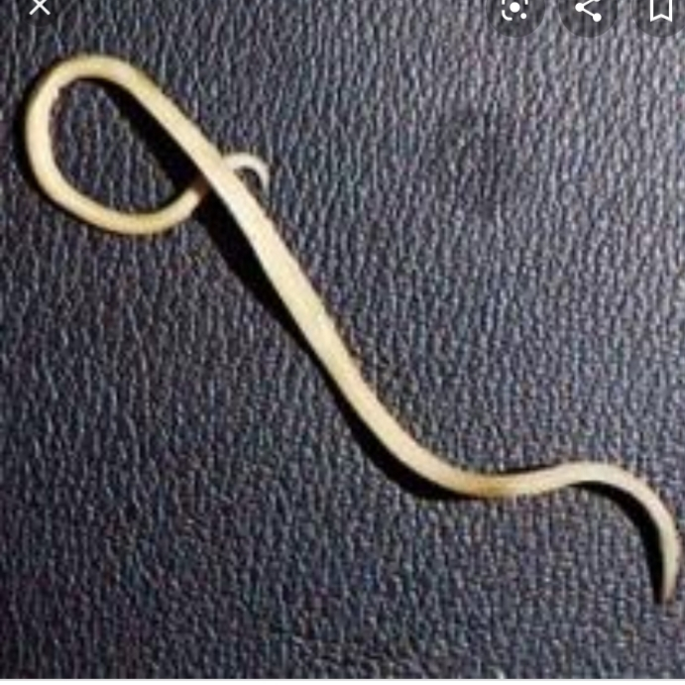
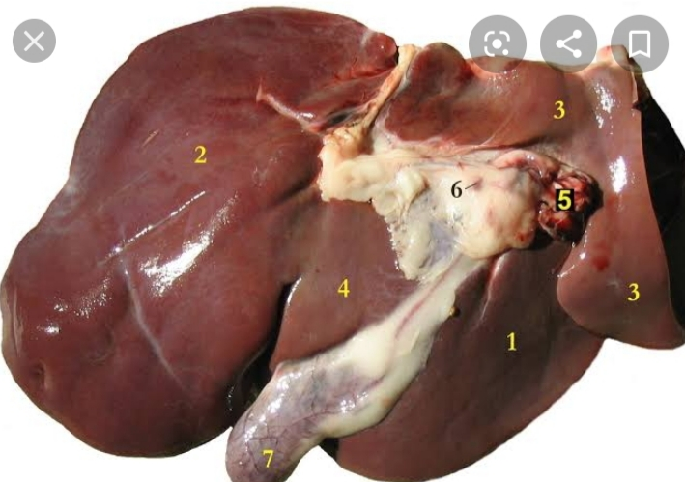
যকৃৎ , ফিতা কৃমি

Slide 17
মুল্যায়ন
শ্রেণিবিন্যাস কী?
দ্বিপদ নামকরণ কাকে বলে?
মানুষের বৈজ্ঞানিক কী?
সিলেন্টরন কী?
কোন পর্বের প্রাণিগুলো স্পঞ্জ নামে পরিচিত?

Slide 18
সবাইকে ধন্যবাদ

